Slide 1
تفسیر نقاشی کودکان
معرفی،اجرا و تفسیر تست ترسیم خانواده
Family Drawing Test
دکتر رضا برومند

Slide 2
سرفصل ها
مراحل رشد نقاشی در کودکان
رویکردهای روان شناسی به نقاشی کودکان
معرفی تست ترسیم خانواده
نقاشی زبان کودک
معرفی مدرس
نمونه تفسیر انجام شده
سطوح تفسیری سه گانه در نقاشی کودکان
تعارض های روانی و نقاشی کودکان
مکانیزم های دفاعی و نقاشی کودکان
شخصیت و نقاشی کودکان
مفاهیم پایه درتفسیر نقاشی کودکان
موسسه آنامیس مهرجنوب Anamisfile.ir

Slide 3
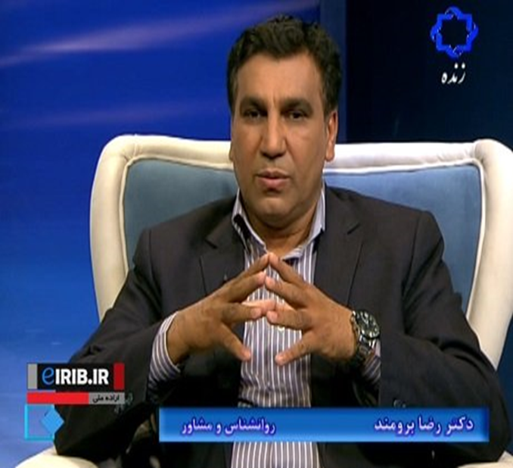
معرفی
کارشناسی روان شناسی بالینی از دانشگاه اصفهان
کارشناسی ارشد روان شناسی تربیتی از دانشگاه شیراز
دکترای تخصصی روان شناسی تربیتی از دانشگاه مالایا
دکترای تخصصی مشاوره خانواده از دانشگاه هرمزگان
تدریس از سال 77 تا کنون در مقاطع کارشناسی تا
دکترای تخصصی
مولف/پژوهشگر/طراح و مجری کارگاه های آموزشی
موسسه آنامیس مهرجنوب Anamisfile.ir

Slide 4
نقاشی زبان کودکان است

Slide 5
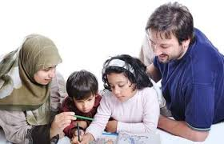
مقدمه
تجربیات بالینی کار با کودکان نشان می‌دهد که بسیاری از اختلالات عاطفی و مشکلات رفتاری آنان ارتباط نزدیک با خانواده‌ای دارد که در آن زندگی می‌کنند.
این موضوع ناشی از دو عامل مهم است:
1-ساخت و نظام خانواده ای که کودک در آن
رشد نموده است
2-برداشت ویژه هر کودک از خانواده خود

Slide 6
معرفی تست ترسیم خانواده
Family Drawing Test

Slide 7
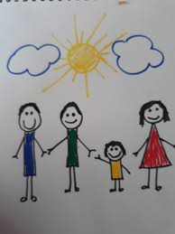
تست ترسیم خانواده
برای دستیابی به طرز فکر هر کودک از خانواده خود، شیوه‌های مختلفی پیشنهاد شده است
یکی از آن‌ها اجرای آزمون ترسیم خانواده است.
DAF- DRAW A FAMILY

Slide 8
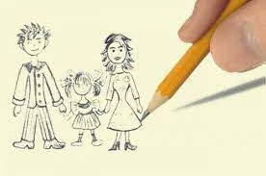
طراح تست
در سال 1951 روان پزشکی به نام مایلز پوروت این تست را طراحی کرد و ساخت.

Slide 9
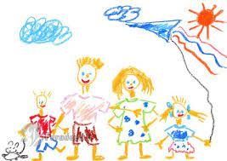
رده سنی استفاده از این تست
به طور کلی از این تست برای کودکان 5 تا 16 ساله می توان استفاده کرد.

Slide 10
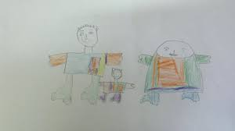
روایی و پایایی
با اینکه روایی این تست توسط تعدادی از روانشناسان و متخصصان مورد شک و انتقاد قرار گرفته است، با این حال روایی آن قابل اتکا می باشد

Slide 11
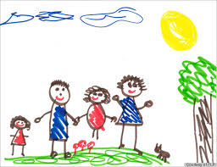
استفاده از این تست به عنوان روشی واحد
با اینکه اعتبار و روایی این تست به خوبی سنجیده شده است،
اما بهتر است که روان شناسان و متخصصان از این تست به
تنهایی استفاده نکنند و آن را در کنار دیگر روش های
تشخیصی مانند، مصاحبه و مشاهده و .. به کار بگیرند.

Slide 12
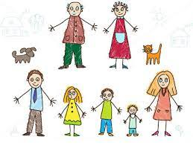
علت استفاده از نقاشی در این تست
اصولا نقاشی فرآیندی نمادین است و کودکان با کشیدن نقاشی چیزهای زیادی در مورد خودشان را در اختیار دیگران قرار می دهند
اگر فردی به مبانی و اصول تفسیر نقاشی کودکان را آشنا باشد، می تواند شخصیت و تعارضات کودکان را تحلیل کند.

Slide 13
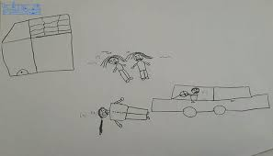
معرفی تست ترسیم خانواده
در عمل ملاحظه می‌شود که فرافکنی در آزمون ترسیم خانواده به سادگی و با وسعت صورت می‌گیرد
و به کمک آن می‌توان به بسیاری از تعارضات،
گرایش‌های ناخودآگاه، مکانیسم‌های دفاعی و
اختلالات شخصیت کودکان پی برد

Slide 14
تست ترسیم خانواده
آزمون نقاشی خانواده علاوه بر ویژگی‌های فردی آزمودنی، روابط و نیازهای خانوادگی او را نیز منعکس می‌کند.
این آزمون به ویژه در مورد کودکان و نوجوانان
که صحبت کردن درباره احساساتشان در مورد خانواده
برایشان دشوارتر است، مفیدتر خواهد بود

Slide 15
مزایای نقاشی خانواده
1- ابزار مورد نیاز این آزمون محدود به:
یک مداد، یک برگ کاغذ سفید بی‌خط و یک پاک‌کن می‌شود و به همین جهت در همه جا و برای همه قابل حصول می‌باشد.

Slide 16
مزایای نقاشی خانواده
2- زمان اجرای این آزمون بسیار کوتاه است(از 15 دقیقه تجاوز نمی‌کند)
و به همین جهت وسیله بسیار خوبی جهت کار در کلینیک‌ها می‌باشد.
هنگام اجرا، درمانگر می‌تواند با تسلط کافی به مشاهده آزمودنی
بپردازد و با برداشت‌هایی که از این راه می‌کند در وقت تفسیر،
صرفه‌جویی نماید.

Slide 17
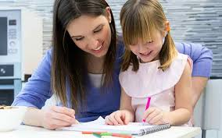
مزایای نقاشی خانواده
3- اجرای آزمون، مصاحبه بعدی با کودک را تسهیل می‌کند.
زیرا روند اجرا، عوامل بازدارنده "من" و «فرا من" را در
هرگونه فرافکنی بعدی به حداقل می‌رساند.

Slide 18
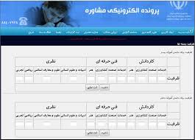
مزایای نقاشی خانواده
4- نقاشی ترسیم شده به عنوان یک اثر مکتوب در پرونده آزمودنی باقی می‌ماند و می‌توان در جلسات بعدی به آن مراجعه کرد.

Slide 19
مراحل و نحوه اجرای آزمون ترسیم خانواده

Slide 20
روش اجرای آزمون ترسیم خانواده
روش اجرای آزمون ترسیم خانواده بسیار ساده است .
کودک را در مقابل میزی که کاملا اندازه اوست بنشانید ٬ویک برگ کاغذ سفید و یک مداد نوک تیز نسبتا نرم و مشکی در اختیار او قرار دهید

Slide 21
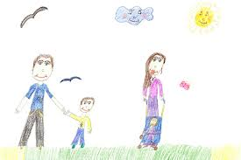
دستورالعمل آزمون ترسیم خانواده
یک خانواده را نقاشی کن
یا اینکه “یک خانواده را در فکر خودت مجسم کن و آن را نقاشی کن”.
اگر کودک پرسید :که آیا خانواده خودم را نقاشی کنم “به او بگویید :
” هرطور که دوست داری “

Slide 22
دستورالعمل آزمون ترسیم خانواده
اگر کودک گفت :”بدون خط کش و مدادپاک کن نمی تواند این کار را انجام دهد ” او را تشویق کنید و مطمئن کنید که آنچه می کشد مورد توجه است ٬وهرگز به هیچوجه خوبی یا بدی نقاشی مورد قضاوت قرار نخواهد گرفت و منظور تکلیفی نیست که مثل تکالیف درسی به آن نمره داده شود.

Slide 23
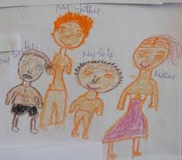
هنگام ترسیم نقاشی در کنار کودک باشید و این نکات را یادداشت کنید
– کودک نقاشی را از چپ شروع می کند یا از راست
– ترتیب کشیدن افراد
– اسامی افرادی که کشیده را از او بپرسید و بالای
تصویرشان بنویسید

Slide 24
هنگام ترسیم نقاشی در کنار کودک باشید و این نکات را یادداشت کنید
–– اگر کودک قبل از کشیدن فرد خاصی دچار وقفه شد یادداشت کنید
– بازگشت مجدد به قسمت معینی از نقاشی و کامل کردن و اضافه کردن جزئیات دیگر به آن را یادداشت کنید

Slide 25
مشاهده در هنگام ترسیم
احساسات و واکنش ها

Slide 26
مشاهده در هنگام ترسیم
رفتار و احساس کودک در هنگام ترسیم مورد مشاهده قرار گیرد
احساسات کودک در هنگام ترسیم هر یک از اعضای خانواده
مکث ها و توقف ها در مورد هر یک از اعضای خانواده در هنگام ترسیم

Slide 27
مصاحبه بعد از ترسیم

Slide 28
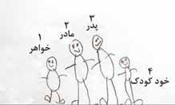
بعد از اتمام نقاشی ابتدا به نحوی ظریف از کار او تمجید کنید و سپس از کودک این سوالات را بپرسید
– “حالا تو٬ این خونواده ای را که کشیدی برای من تعریف کن”
– “اینا کجان؟” و”اینجا چکار می کنن؟”
– “به من بگو یک یک این اشخاص کی هستند و از اون که
اول کشیدی شروع کن “

Slide 29
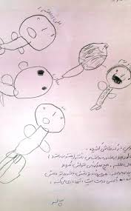
بعد از اتمام نقاشی ابتدا به نحوی ظریف از کار او تمجید کنید و سپس از کودک این سوالات را بپرسید
– نقش٬سن وجنس هر یک از اشخاص را از او بپرسید
– سعی کنید کودک به شما بگوید این اشخاص به هم
چه احساسی دارند

Slide 30
بعد از اتمام نقاشی ابتدا به نحوی ظریف از کار او تمجید کنید و سپس از کودک این سوالات را بپرسید
– “در این خونواده کدوم از همه مهربون تره؟”
– “کدوم از همه خوشبخت تره؟”
– “کدوم کمتر از همه خوشبخته؟

Slide 31
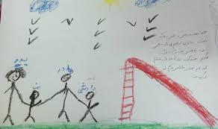
بعد از اتمام نقاشی ابتدا به نحوی ظریف از کار او تمجید کنید و سپس از کودک این سوالات را بپرسید
– ” در این خونواده کی به نظر تو از همه بهتره”
– در برابر جواب هر یک از پرسشها از کودک بپرسید چرا.
و در پایان این دو سوال را از او بپرسید:
– “یکی از بچه ها شیطونی کرده ٬این کدومه ؟چه جوری
تنبیهش می کنن؟”

Slide 32
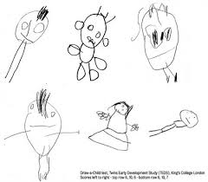
بعد از اتمام نقاشی ابتدا به نحوی ظریف از کار او تمجید کنید و سپس از کودک این سوالات را بپرسید
– “بابا پیشنهاد می کنه که با ماشین به گردش برن.
اما برای همه ٬تو ماشین جا نیست.
کدومشون باید تو خونه بمونه؟”

Slide 33
بعد از اتمام نقاشی ابتدا به نحوی ظریف از کار او تمجید کنید و سپس از کودک این سوالات را بپرسید
-اگر کودک خودش را در نقاشی نکشیده است از او بپرسید:”دلت می خواست در این نقاشی جای چه کسی بودی”
– و اگر خودش را کشیده بود از او بپرسید: “غیر از این دلت
می خواست جای کدوم یکی دیگه بودی؟

Slide 34
بعد از اتمام نقاشی ابتدا به نحوی ظریف از کار او تمجید کنید و سپس از کودک این سوالات را بپرسید
– از او بپرسید آیا ازآنچه انجام داده است احساس رضایت
می کند یا خیر ؟
– اگر بخواهد ٬دوباره نقاشی را از سر بگیرد آیا همین شکل را خواهد
کشید یا چیزی را اضافه یا کم خواهد کرد یا تغییراتی در آن ایجاد خواهد کرد؟

Slide 35
فرایند ترسیم
آزمون نقاشی خانواده

